Slide 1
OpenSpec：规范化 Agentic Coding 的关键基础设施
基于 Claude Code 的企业级 AI 辅助开发规范化研究
技术研究汇报 | 2026年2月
1/20

Slide 2
目录
01
背景与问题
Agentic Coding 现状与挑战
02
OpenSpec 核心解析
概念、工作流程、协作模式
03
实测对比验证
量化交易系统 — 有/无 OpenSpec 对比
04
企业级价值与 ROI
规范化、可追溯、可协作、投资回报
05
学术前沿与竞争格局
2023-2026 五大趋势 + 差异化定位
06
六大研究改进方向
高商业价值改进路线图
07
研究计划与建议
落地路径与资源需求
2/20

Slide 3
背景：Agentic Coding 正在改变软件开发
Claude Code 等 AI 编程工具已经能够自主完成复杂的软件开发任务。
但在企业环境中，"能写代码"只是第一步 - 更关键的是"写对的代码"。
需求失控
质量不稳定
协作困难
知识流失
AI 容易自作主张添加/遗漏功能
需求只存在于聊天记录中，无法追溯
同样的需求，不同对话产出差异大
缺乏验证标准，靠人肉 review
一个人的 AI 对话上下文无法共享
多人并行修改容易冲突
为什么做、怎么做的决策过程随对话消失
新人接手困难，重复踩坑
Claude Code 解决了"怎么写"，但没有解决"写什么"和"写得对不对"
3/20

Slide 4
OpenSpec：AI 辅助开发的规格框架
OpenSpec 是一个轻量级的规格驱动框架，让人和 AI 在写代码之前先达成共识。
流动而非僵化
迭代而非瀑布
增量而非全量
存量优先
没有阶段门控，按需推进
边做边学，持续优化
用 Delta 记录变更，不重写整体
为已有项目设计，不是只给新项目
项目结构（两个核心目录）
核心创新：Delta Spec（增量规格）
openspec/
├── specs/ ← 当前行为的真相源
│ └── <domain>/spec.md （按领域组织的需求）
└── changes/ ← 提议的变更
├── <change-name>/
│ ├── proposal.md （为什么改）
│ ├── usecases.md （用户场景）
│ ├── specs/ （Delta: 增/改/删）
│ ├── design.md （怎么改）
│ └── tasks.md （实现清单）
└── archive/ （已完成变更的归档）
不是重写整个规格，而是只描述变化：
## ADDED Requirements ← 新增需求
## MODIFIED Requirements ← 修改需求
## REMOVED Requirements ← 删除需求
每个需求附带 Given/When/Then 验证场景
归档时自动合并到主规格 → 活文档
4/20

Slide 5
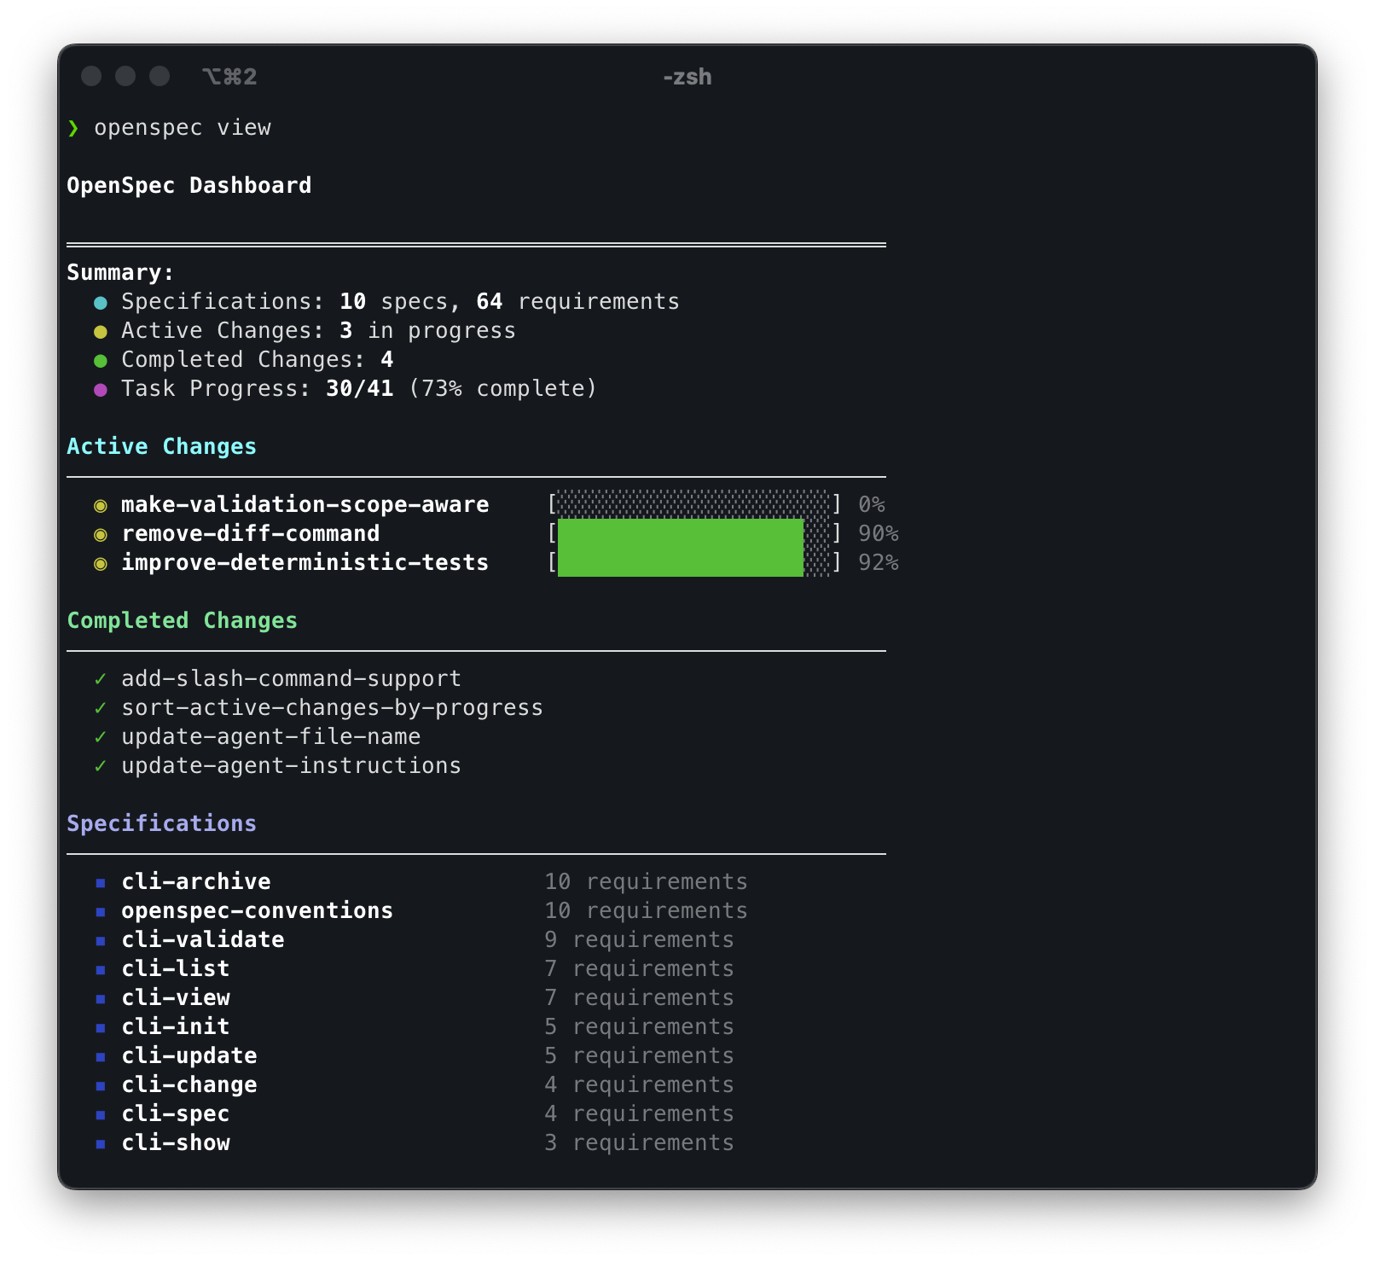
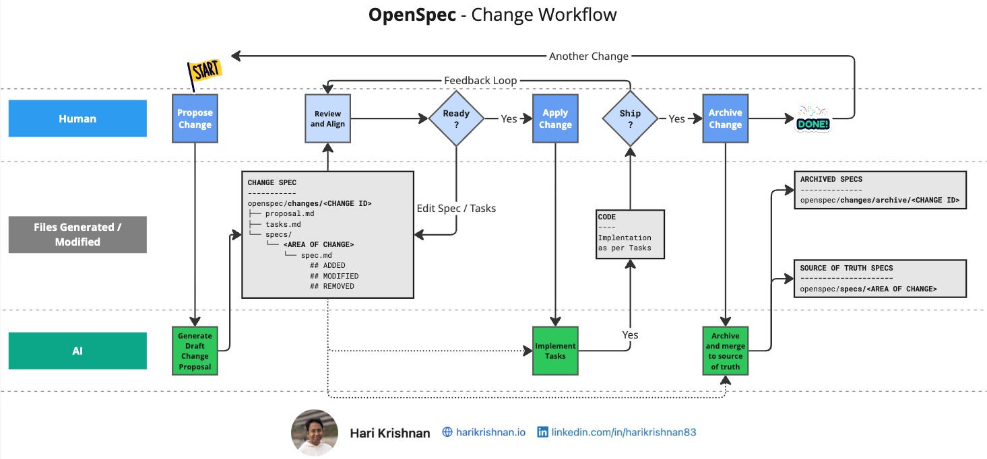
OpenSpec 实际运行效果
Dashboard 总览（终端界面）
Change Workflow 全景（人机协作流程）
左图：openspec view 命令展示项目规格状态、活跃变更和任务进度 | 右图：完整的 Propose → Review → Apply → Archive 工作流
图片来源：github.com/Fission-AI/OpenSpec | harikrishnan.io
5/20

Slide 6
OpenSpec 工作流程：从想法到归档
Explore
Proposal
Use Cases
Specs
Design
Tasks
Apply
Verify
Archive
探索想法
明确方向
为什么改
改什么
用户场景
主流程+异常
Delta 规格
Given/When/Then
技术方案
架构决策
实现清单
可追踪进度
AI 按清单
写代码
验证实现
匹配规格
合并规格
归档变更
→
→
→
→
→
→
→
→
可选
可选
一键加速
/opsx:ff 可以一步生成所有工件，省去逐步创建
灵活不僵化
工件之间是依赖图（DAG），不是固定流水线，可跳过可选步骤
闭环演进
Archive 后 specs 自动更新 → 下次变更基于最新状态 → 持续积累
6/20

Slide 7
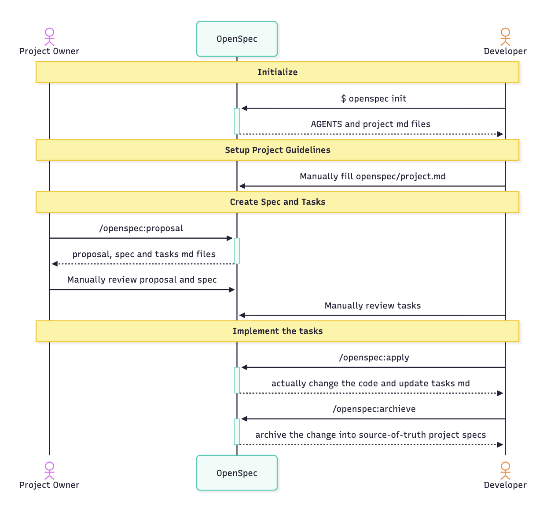
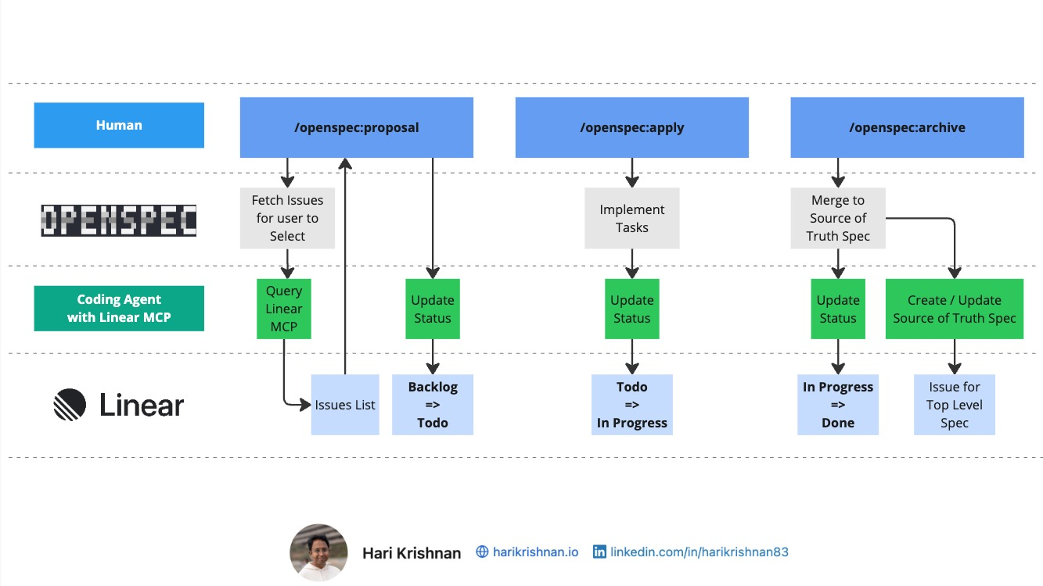
OpenSpec 协作模式：Project Owner / AI / Developer
企业级集成示例：Linear + OpenSpec
三方协作：Owner 定义需求 → OpenSpec 管理规格 → Developer/AI 实现
全程可追踪：每个阶段的产出都是持久化的 Markdown 文件
可集成现有工具链：Linear、Jira、GitHub Issues 等项目管理工具
图片来源：hashrocket.com/blog | intent-driven.dev
7/20

Slide 8
实测对比：同一需求，有/无 OpenSpec 的差异
测试项目：A股有色金属量化选股交易系统（相同需求描述，分别用两种方式让 Claude Code 实现）
对比维度
使用 OpenSpec
不使用 OpenSpec
代码总量
~3,900 行
~1,200 行
文件数量
40+ 文件，模块化设计
5 个文件，单体结构
设计模式
适配器模式、工厂模式、依赖注入
直接实现，全局变量
测试覆盖
18 个测试文件（单元+集成+端到端）
无测试
配置管理
外部 YAML 配置文件
Python 常量硬编码
错误处理
多数据源 fallback、显式异常处理
基本 try-catch
文档
8 个领域规格 + BDD 验证场景
仅代码内注释
可维护性
高 — 明确的模块契约
低 — 紧耦合
8/20

Slide 9
实测洞察：OpenSpec 不只是让代码变多，而是让代码变好
架构质量跃升
测试从 0 到 18
可维护性差距
知识沉淀
OpenSpec 的 specs 和 design 工件迫使 AI 在
写代码前思考架构。结果：
• 多数据源适配器 vs 硬编码单一数据源
• 12 类配置外部化 vs Python 常量
• 模块间通过接口通信 vs 直接引用
任务清单（tasks.md）明确要求测试，
AI 无法跳过。相比之下：
• OpenSpec: 18 个测试文件，覆盖
单元测试、集成测试、端到端测试
• 无 OpenSpec: 0 个测试文件
6 个月后需要修改因子计算逻辑：
• OpenSpec: 查 specs → 改 delta →
更新 tasks → 精确修改模块
• 无 OpenSpec: 在 1200 行单体文件
里全局搜索，祈祷不破坏其他功能
为什么选 AKShare 而非 Tushare？
• OpenSpec: design.md 记录了决策理由
和替代方案的权衡
• 无 OpenSpec: 没人知道，当时的对话
记录已经找不到了
结论：OpenSpec 的价值不在于写更多代码，而在于让 AI 写出工程级别的代码
9/20

Slide 10
企业级价值：为什么公司需要 OpenSpec
规范化
可追溯
可协作
统一 AI 编码标准
变更全链路追踪
多人并行不冲突
所有团队遵循相同的 proposal → spec → design → task → implement 流程
从需求 → 设计 → 任务 → 代码，每一步都有记录
Delta spec 机制让不同变更可以并行，各自只描述自己的增量
需求有据可查
审计友好
上下文可共享
每个变更都有 proposal（为什么）、spec（是什么）、design（怎么做）
归档保留完整上下文，满足合规要求
规格文件是团队共享的，不是某个人的聊天记录
质量有标准可验
决策可回溯
新人可快速接手
BDD 场景（Given/When/Then）提供明确的验收标准
design.md 记录技术选型理由和替代方案的权衡
读 specs + design + archived changes 即可理解系统演化历程
10/20

Slide 11
商业价值：Agentic Coding 治理是蓝海市场
市场趋势
为什么现在值得研究
AI 编程工具正从"辅助"走向"自主"（Agentic）
• Cursor, Windsurf, Claude Code 等工具快速普及
• 企业采用率快速增长，但治理和规范严重缺失
• 当前阶段类比：代码版本管理出现前的混乱期
• OpenSpec 定位 = Agentic Coding 时代的 Git
• OpenSpec 仍处于早期阶段，先发优势明显
• 与 Claude Code 深度集成，Anthropic 生态优势
• 开源项目，可以基于自身需求定制和贡献
• 规格驱动思想与现有 DevOps 体系天然兼容
• 掌握核心方法论 → 可输出咨询/工具/培训服务
商业化方向
企业内部效率提升
工具产品化
咨询与培训
生态贡献
统一 AI 编码规范
减少返工、提升交付质量
降低代码审查成本
基于 OpenSpec 的企业级
管理平台（Web UI、审批
流程、数据统计）
Agentic Coding 治理方法论
企业落地咨询、团队培训
最佳实践输出
自定义 Schema 市场
行业特定工作流模板
插件和集成开发
11/20

Slide 12
ROI 分析：规范化带来的投资回报
Without OpenSpec（当前状态）
With OpenSpec（目标状态）
✗ 需求理解偏差率高 → 返工率 30-50%
✓ 规格前置 → 返工率降至 10-15%
✗ 无测试 → 上线后 bug 修复成本高 (10-100x)
✓ 任务清单强制测试 → bug 在开发阶段发现
✗ 代码审查耗时 → 审查者需从头理解意图
✓ 审查者读 proposal + spec → 审查效率提升 50%
✗ 知识流失 → 新人上手周期长 (2-4 周)
✓ 活文档 + 归档 → 新人上手周期缩短至 3-5 天
✗ 多人协作冲突 → 集成时间占 20-30%
✓ Delta spec 隔离 → 并行开发无冲突
✗ 无法审计 → 合规风险
✓ 全链路追踪 → 天然满足审计需求
12/20

Slide 13
定位：OpenSpec 与现有工具链的互补关系
OpenSpec 不是替代品，而是缺失的一环 - 填补 AI 编程的"治理真空"
需求管理层
OpenSpec Specs + Changes
WHO / WHAT / WHY
AI 执行层
Claude Code / Cursor / Copilot
HOW（写代码）
版本控制层
Git / GitHub / GitLab
版本管理 + 协作
CI/CD 层
Jenkins / GitHub Actions
构建 + 部署
OpenSpec 管理的是 AI 的"输入质量" - 输入越精确，AI 的输出越可控
13/20

Slide 14
学术前沿：2023-2026 五大宏观趋势
大量顶级学术研究与产业实践正在验证 OpenSpec 所处赛道的战略价值
从自动补全到自主 Agent
规格驱动开发强势回归
需求工程被 LLM 深度变革
• 三代演进：补全(2021) → 对话(2023) → Agent(2025)
• SWE-bench 解题率：个位数% → 79.2%（3年）
• 多 Agent 协作成为 2026 年前沿方向
• Amazon Kiro（2025.7）—— 首个 SDD IDE
• GitHub Spec Kit / Tessl / OpenSpec 并行发展
• arXiv 2026 论文：定义 SDD 三成熟度模型
• LLM4RE 论文量：4篇(2022) → 113篇(2024)
• GPT-4 生成需求：速度快 720x，成本仅 0.06%
• 挑战：幻觉、领域推理、复杂依赖
形式化方法与 LLM 融合
基准测试快速成熟
• Vericoding 验证成功率 68% → 96%
• Req2LTL / nl2spec：自然语言→时序逻辑
• 预言：AI 将使形式化验证走向主流
• SWE-bench 扩展：多语言/Windows/Pro 版本
• SWE-bench Illusion 论文揭示记忆化问题
• 推动更严格、更真实的评估体系
数据来源：Ferrari et al.(2025), Cheng et al.(2026), arXiv, SWE-bench, Martin Kleppmann(2025)
14/20

Slide 15
竞争格局：OpenSpec 的差异化定位
维度
Amazon Kiro
GitHub Spec Kit
Tessl
OpenSpec
开发方
Amazon (AWS)
Microsoft (GitHub)
Tessl
Fission AI (开源)
定位
AI IDE（封闭生态）
CLI 模板工具
Agent 上下文平台
跨工具规格框架
支持工具
仅 Kiro IDE
GitHub Copilot
多 Agent
20+ AI 工具
Delta Spec
不支持
不支持
不支持
核心创新
工件依赖图
线性流程
无
无
DAG 拓扑排序
并行变更
不支持
不支持
有限
完整支持
规格质量检查
无
无
无
可扩展（改进点）
开源/可定制
闭源
模板开源
商业产品
完全开源
OpenSpec 的核心壁垒：跨工具兼容 + Delta Spec + DAG 依赖图 —— 竞品均未实现这三者的组合
15/20

Slide 16
六大高商业价值的研究改进方向
1
Spec Quality Gate
2
Spec-Code Traceability
3
Multi-Agent Orchestration
在 spec 生成的每个环节植入质量检查
歧义检测 + 冲突分析 + 覆盖率评估
建立 Spec ↔ Code 双向追溯链
代码变更后自动检测 spec drift
基于现有 DAG 拓扑排序拆分 task
多 Agent 并行 + artifact 状态协调
无直接竞品，核心差异化
返工率降低 30-50%
EU AI Act 2026.8 合规刚需
进入金融/医疗市场的前置条件
已有 DAG 架构，实现成本低
效率提升 3-4x，支撑团队级定价
4
Platform / Web Hub
5
Domain-Specific Packs
6
Formal Verification
CLI → Web 平台：可视化 artifact graph
团队 spec review + 质量 dashboard
医疗/金融/汽车行业预配置
合规 rules + spec 模板 + schema
Given/When/Then → 形式化断言
编译期自动验证代码满足 spec
CLI(免费) → Platform(付费)
最自然的 SaaS 商业化路径
Vertical SaaS 策略
每个行业 = 独立收入 + 高粘性
安全关键场景的极高客单价
Vericoding 成功率已达 96%
16/26

Slide 17
优先投入的三个方向
按见效速度 × 实现成本 × 竞争壁垒排序
Spec Quality Gate
短期 1-3 月
Multi-Agent Orchestration
中期 3-6 月
Spec-Code Traceability
长期 6-12 月
Problem
Problem
Problem
PM 写“优化体验”就丢给 AI
AI 按自己理解写 3 天 → 全部返工
需求模糊导致返工占开发 30-50%
20 个 tasks 只能单 Agent 串行
端到端耗时 4 小时
无依赖的 task 本可并行却在等待
迭代半年后 spec 与代码严重 drift
新人问 design decision，无人能答
合规审计拿不出追溯证据
Solution
Solution
Solution
proposal → spec 转换时植入 Gate：
• 歧义检测：拒绝模糊需求
• 冲突分析：与 main specs 交叉比对
• 覆盖评估：输出 Quality Score
利用 OpenSpec 已有 DAG：
• 拓扑排序识别可并行 task 分组
• 每组独立 Agent + worktree
• 通过 artifact 状态隐式协调
构建双向 traceability 链：
• Spec → Code：标注实现位置
• Code → Spec：变更触发 drift 告警
• Living Specs：规格随代码演进
Business Value
Business Value
Business Value
Kiro / Spec Kit 均无此能力
返工率 40% → 15%，直接省人力
基于 LLM + 规则，1-3 月可 MVP
DAG 架构已就绪，边际成本低
效率 3-4x → 最直观的卖点
个人版 $20 → 团队版 $200/人/月
EU AI Act 2026.8 强制 traceability
医疗/金融/政府 = 高客单价市场
持续监控 = SaaS 订阅 → 稳定 MRR
17/26

Slide 18
改进优先级矩阵与实施路线图
优先级矩阵（价值 × 可行性）
建议实施路线图
商
业
价
值
↑
高
低
短期（1-3月）
4 平台化
6 形式验证
• 实现 Spec Quality Gate（质量关卡）
• 集成 ISO 29148 需求质量评估
• 输出 Spec Quality Score
• 低成本、高差异化、快速验证
3 多Agent
2 追溯检测
1 质量关卡
5 领域包
中期（3-6月）
• 多 Agent 编排层（基于现有 DAG）
• Spec↔Code 基础追溯链
• 原型 Web Dashboard
• 利用已有架构，扩展核心能力
长期（6-12月）
• 完整 Drift Detection + Living Specs
• 领域包（医疗/金融/汽车）
• 形式化验证集成探索
• 平台化 + 企业级功能
实现难度 → 低 高
核心策略：OpenSpec 的护城河不是"又一个 spec 模板工具"，而是"唯一能保证 spec 质量和 spec-code 一致性的平台"
18/20

Slide 19
总结
Agentic Coding 已是趋势
Claude Code 等工具让 AI 自主写代码成为现实，但企业缺少治理手段
OpenSpec 填补治理空白
在"AI 能写代码"和"AI 写对代码"之间架起桥梁，用规格驱动 AI 行为
实测验证：质量提升显著
3.26x 代码模块化、18 vs 0 测试文件、完整架构设计 vs 单体代码
商业价值：蓝海赛道
先发优势 + 开源可定制 + 咨询/工具/培训多种变现路径
建议：立项研究
10 周、低成本投入，高潜力回报
谢谢 | Q&A
20/20

Slide 20
附录：量化交易系统深度技术对比
A股有色金属多因子量化交易系统 | 同一需求 · 两种实现 · 逐项拆解
OpenSpec 版：30+ 源码文件 · 16 个因子 · 100+ 测试用例 · CLI 工具
无 OpenSpec 版：6 个源码文件 · 15+ 因子 · 0 测试 · Flask Web 仪表盘
16/21

Slide 21
架构对比：企业级分层 vs 快速原型
OpenSpec 版 — 6层架构 · 30+ 文件
无 OpenSpec 版 — 扁平结构 · 6 文件
数据层
多数据源适配器 (AKShare + BaoStock 自动切换)
SQLite 增量更新 + 数据验证器
配置
Python 常量 · 硬编码股票池 · 无外部配置文件
src/data/
config.py
因子层
注册器模式，16 个因子通过 @register 自注册
MAD 去极值 + Z-Score 标准化
数据
单一 AKShare 源 · TTL 缓存 · 无数据验证
src/factors/
data_fetcher.py
策略层
多因子评分 + IC 加权 + 约束优化分配
商品动量择时（铜铝联动信号）
因子
所有因子挤在一个文件 · Z-Score 标准化
无注册机制，添加因子需改多处代码
src/strategy/
factor_engine.py
风控层
ATR 动态硬止损 + 追踪止损 + 分层回撤管理
金属暴跌联动预警
策略
阈值判断生成信号 · 等权分配
无择时、无约束优化
src/risk/
strategy.py
回测层
事件驱动引擎 + A股规则模拟器
T+1 / 涨跌停 / 停牌 / 整手 / 印花税
回测
简化回测 · 因子计算与实时信号不一致
无涨跌停/停牌/T+1 限制模拟
src/backtest/
backtester.py
报告层
Plotly 交互图表 + HTML/PNG 双格式输出
界面
Flask Web 仪表盘 · ECharts 图表
暗色主题 · 参数在线调整 (亮点)
src/report/
app.py
17/21
OpenSpec 的 specs 和 design 工件在写代码前就定义了模块边界，AI 被迫按契约分层实现，而非一股脑堆在一起

Slide 22
风控对比：量化交易的生死线
在量化交易中，风控能力决定了系统能否在真实市场中存活。这是两个版本差距最大的地方。
OpenSpec 版：4 层风控体系
无 OpenSpec 版：基础止损
第1层：ATR 动态止损
固定止损 -8%
根据近期波动率自动调整止损位
波动大 → 止损宽（避免误杀）
波动小 → 止损窄（保护利润）
不管市场波动大小，统一 -8% 触发
牛市中容易被正常回调误杀
熊市中 -8% 可能仍然太慢
第2层：追踪止损
回撤预警 -15%
股价上涨 10% 后激活
从最高点回撤 8% 则卖出
锁定盈利，让利润奔跑
仅发出预警，没有自动减仓动作
需要人工介入处理
晚间/周末无法及时响应
第3层：组合回撤管理
缺失的风控能力
回撤 15% → 仓位砍半（减少暴露）
回撤 20% → 全部清仓（保命）
分层响应，不会一刀切
无动态止损 — 无法适应不同市场环境
无追踪止损 — 赚到的利润无法锁定
无自动减仓 — 回撤时只能眼睁睁看着
无联动预警 — 上游商品崩盘时毫无防备
第4层：金属暴跌联动
监控铜/铝期货日跌幅 > 3%
自动识别受影响的持仓股
触发黄金对冲机制
18/21
OpenSpec 的 usecases.md 和 specs 工件要求明确定义异常场景，迫使 AI 实现完整的风控逻辑，而非只处理正常情况

Slide 23
回测对比：你的回测结果能信多少？
回测是量化策略上线前的最后一道关卡。回测越贴近真实，上线后的意外就越少。
A股交易规则
OpenSpec 版
无 OpenSpec 版
T+1 交割制度
完整模拟：今日买入明日才能卖
未实现：买卖当日即可完成
涨跌停板限制
涨停 +10% 不可买入，跌停不可卖出
未实现：任意价格均可成交
停牌处理
成交量=0 自动冻结，不可交易
未实现：停牌期间仍可交易
整手交易（100股）
强制 100 股倍数买入
未实现：可买任意股数
交易费用建模
印花税 0.05% + 佣金 0.03%
+ 滑点 0.15%（分别建模）
合并费率 0.025%
（欠精确）
因子计算一致性
回测与实盘使用同一因子引擎
回测中重新实现了简化版因子
与实时信号逻辑不一致
仓位分配
得分加权 + 单股 10% + 行业 25%
上限约束 + 择时调仓比例
等权分配
无约束优化
无 OpenSpec 版的回测忽略了大量 A 股特有规则，回测收益率会虚高，上线后会因为 T+1 无法卖出、涨停买不进等问题导致实际表现大幅偏离
19/21

Slide 24
综合评分：8 个维度逐项打分
维度
OpenSpec
无OpenSpec
差距
OpenSpec 亮点
无OpenSpec 亮点
架构设计
9/10
7/10
+2
分层清晰，模块间通过接口通信
扁平直接，够用但难以扩展
风控完备性
9/10
5/10
+4
4 层风控 + 联动预警
仅固定止损 + 预警
回测真实性
9/10
6/10
+3
完整模拟 A 股交易规则
简化模拟，结果可信度低
测试覆盖
8/10
0/10
+8
100+ 测试用例，pytest 框架
零测试
可扩展性
9/10
5/10
+4
注册器模式，新增因子只需一个类
添加因子需改多处代码
配置管理
9/10
6/10
+3
外部 YAML，12 类参数可调
Python 常量硬编码
用户体验
6/10
8/10
-2
CLI + HTML 报告
Web 仪表盘 + 在线调参
文档质量
8/10
7/10
+1
README + 类型注解 + BDD 场景
中文注释 + docstrings
总分
67/80
44/80
+23
OpenSpec 版总分领先 23 分，唯一弱项是缺少 Web 界面
20/21

Slide 25
结论：OpenSpec 让 AI 写出了工程级别的量化系统
OpenSpec 版在 8 个维度中 7 个领先，总分 67/80 vs 44/80
不是代码写得多就好 — 而是规格约束让 AI 在正确的方向上写出高质量代码
规格前置 = 架构质量
异常场景 = 风控完备
任务清单 = 测试护城河
OpenSpec 强制 AI 在写代码前定义模块
边界、接口契约和数据流。
结果：6 层清晰架构，每层职责单一，
模块间通过 Protocol 接口通信。
对比：无 OpenSpec 时 AI 把所有逻辑
堆在 6 个文件里，改一处要查全局。
OpenSpec 的 usecases.md 要求定义异常
流程，specs 要求 Given/When/Then 验证。
结果：4 层风控体系，覆盖个股止损、
组合回撤、品种联动等完整场景。
对比：无 OpenSpec 时 AI 只实现正常流程
的 happy path，风控形同虚设。
OpenSpec 的 tasks.md 把测试作为显式
任务项，AI 必须逐项完成。
结果：100+ 测试用例，覆盖因子计算、
策略逻辑、风控触发、回测指标等。
对比：无 OpenSpec 时 AI 认为「功能写完
就是完成」，测试数量为 0。
21/21

